Slide 1


Assemblée Générale 2010 de l'association OSGeo-fr

Slide 2
Préparation
Bureau de l'Assemblée Générale annuelle
Président de séance
Secrétaire de séance
Scrutateur
Liens IRC – AG
Liens AG - IRC
Liste des présents
Quorum
Rappel de l'ordre du jour :
Compte rendu moral de l'année 2009-2010 ;
Perspectives pour l'année 2011 ;
Questions générales des membres au Bureau.

Slide 3
Compte rendu de l'année 2009-2010

Slide 4
Compte rendu de l'année 2009-2010
Comité Organisation
association légale :
adhésion 2010 ;
élection du bureau (reconduction) ;
Salon(s) :
Espace OpenSource à SIG La Lettre
Partenariat(s) :
Discussion avec OSM-fr

Slide 5
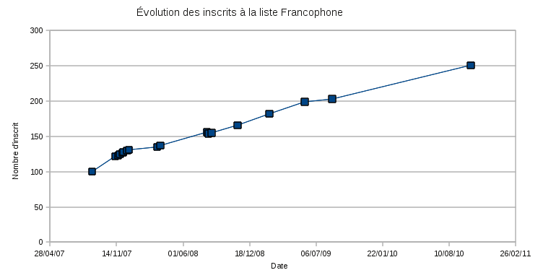
Compte rendu de l'année 2009-2010
Évolution de la liste Francophone

Slide 6
Compte rendu de l'année 2009-2010
Quelques commentaires :
Association :
stagnation du nombre de membres : 23 membres
déplacement du siège social dans la Maison des association :
lourd et lent mais positif pour le long terme
salles pour les AG, journée de l'OSGeo-fr
Liste Francophone :
hausse continue des membres de la liste
Liste Board-fr :
26 membres (2 fois plus qu'il y a une année)
liste ouverte à tous
participation ouverte et encouragée !

Slide 7
Compte rendu de l'année 2009-2010
Comité Logiciels libres :
Guide utilisateur de QGIS 1.x
Documentation d'OpenLayers
Documentation de MapServer (en cours)
Comité Données libres :
Rapprochement en cours avec OSM-fr
Échange avec Spot Image et OSM-fr pour signer l'accord avec Spot-Image pour la mise à disposition de données satellites (en cours).

Slide 8
Compte rendu de l'année 2009-2010
État de la trésorerie
(non définitif --> à vérifier, après encaissement des chèques et des dernières dépenses)
Dépenses
noms de domaine + hébergement | 44,04 €
compte bancaire | 2,00 €
publication Journal Officiel | 39,06 €
TOTAL | 85,10 €
Recettes
adhésions à 10 € --> 19 | 190,00 €
adhésions à 5 € --> 2 | 10,00 €
dons | 200,00 €
sponsorisation | 0
TOTAL | 400,00 €

Slide 9
Perspectives pour l'année 2011

Slide 10
Perspectives pour l'année 2011
Propositions à faire sur le wiki :
http://wiki.osgeo.org/wiki/Actions_2011
ajouter l'objectif + votre nom
suivre les travaux et rapporter l'avancement au bureau (difficulté, demande d'un budget, communication)
Parler de l'OSGeo
autour de vous,
dans votre organisme,
dans le journal, listes internes, ...
Participer aux débats : donner simplement votre avis
Adhérer à l'association
Créer des passerelles entre l'OSGeo-fr et les autres communautés

Slide 11
Perspectives pour l'année 2011
Gérer un projet : animation, communication, planning, etc.
Participer aux salons (à définir)
Lesquels ? Qui gère ?
D'autres traductions de documentation ?
GeoServer ?
gvSIG ?
Mettre à jour l'existant :
GDAL-OGR
QGIS : merci Jean-Roc !
OpenLayers
MapServer
Meilleure visibilité de l'OSGeo-fr : site Internet ? Salon ? Blog ?

Slide 12
Questions diverses des membres au Bureau

Slide 13
Discussions diverses

Slide 14

Merci de votre participation

